Slide 1
translationRecorder v1.2.4
Enregistrement pour les langues orales

Slide 2
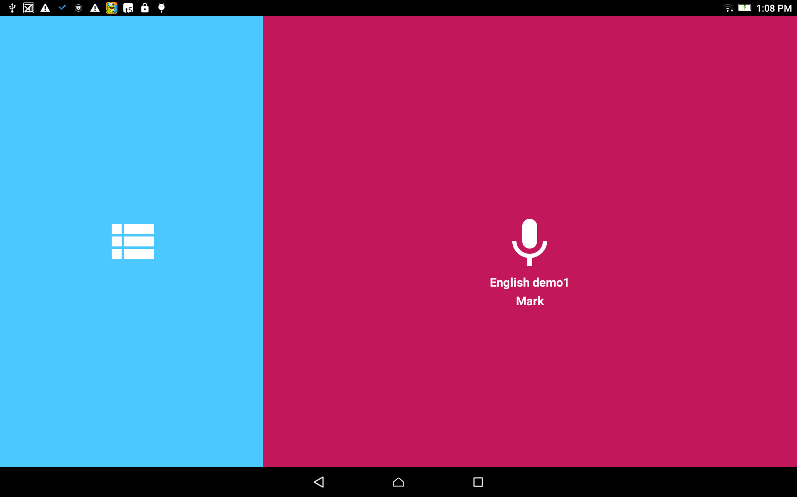
Enregistrement (de Project Manager) :
Dans l'écran d'accueil, appuyez sur dans la zone bleue pour ouvrir le Project Management [gestionnaire de projet]..
Cette étape s'applique lorsque l'utilisateur retourne à une session d'enregistrement.

Slide 3
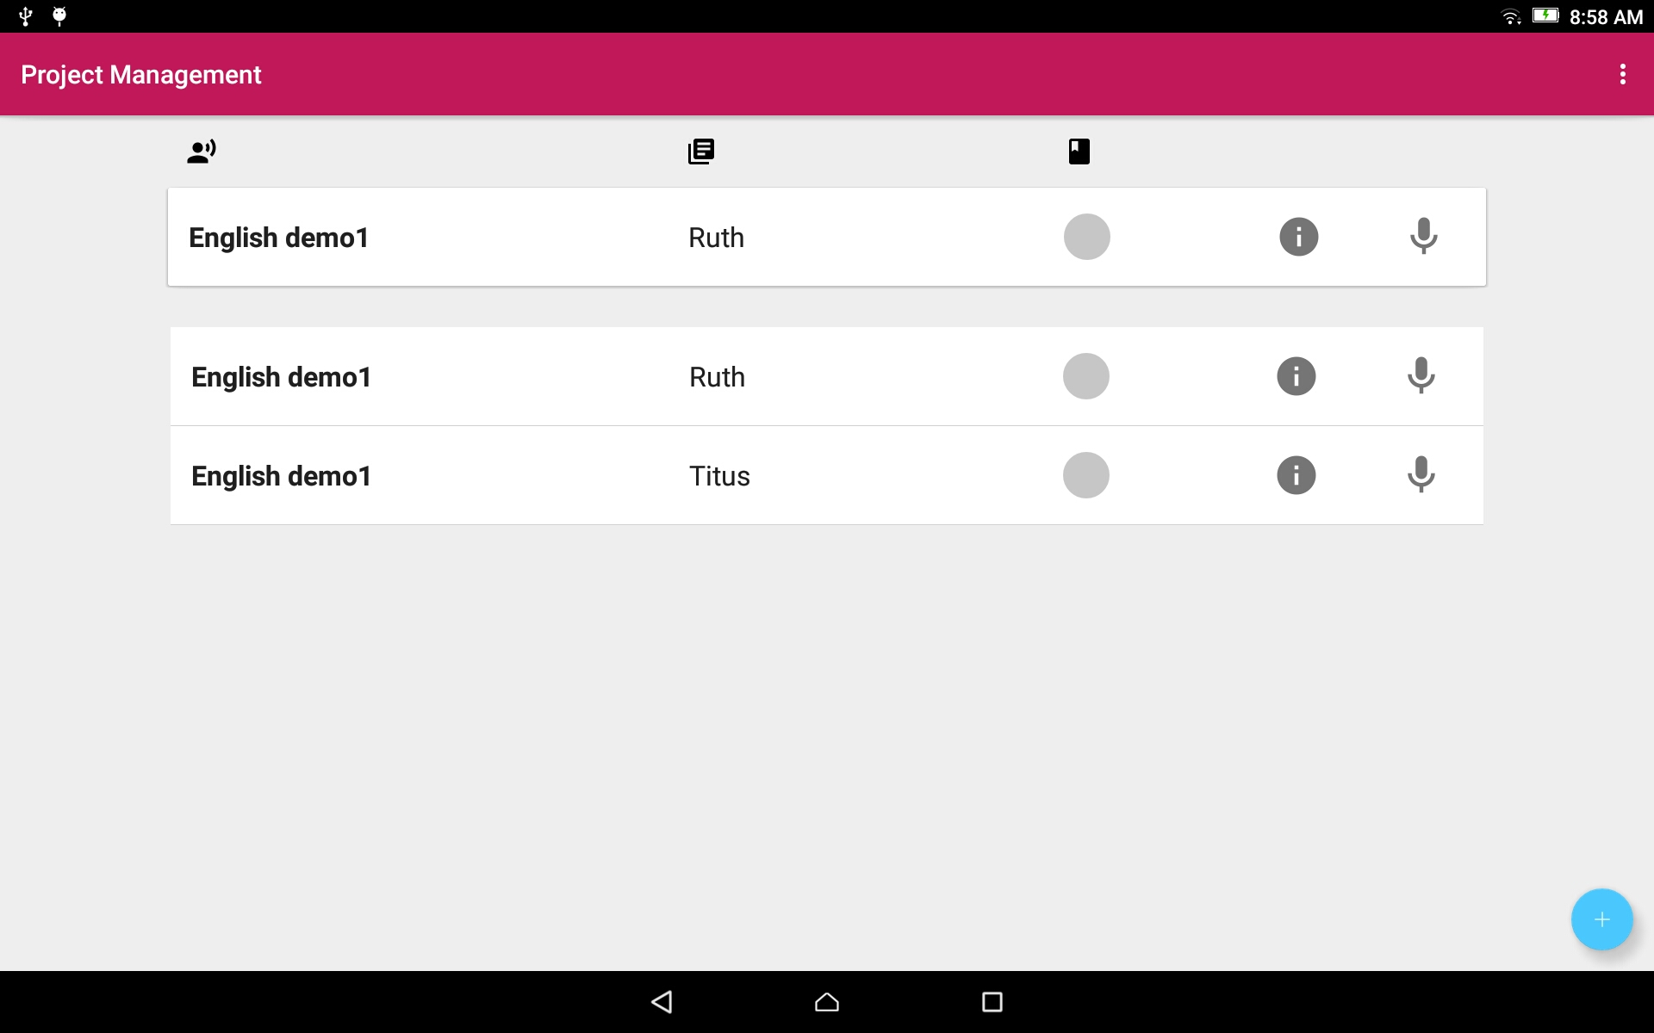
Project Manager:
Appuyez sur la barre de projet pour ouvrir le projet..
En tête de liste se trouve le projet sur lequel on a travaillé en dernier..
Ces projets sont le même projet. Ils sont listés 2 fois.

Slide 4
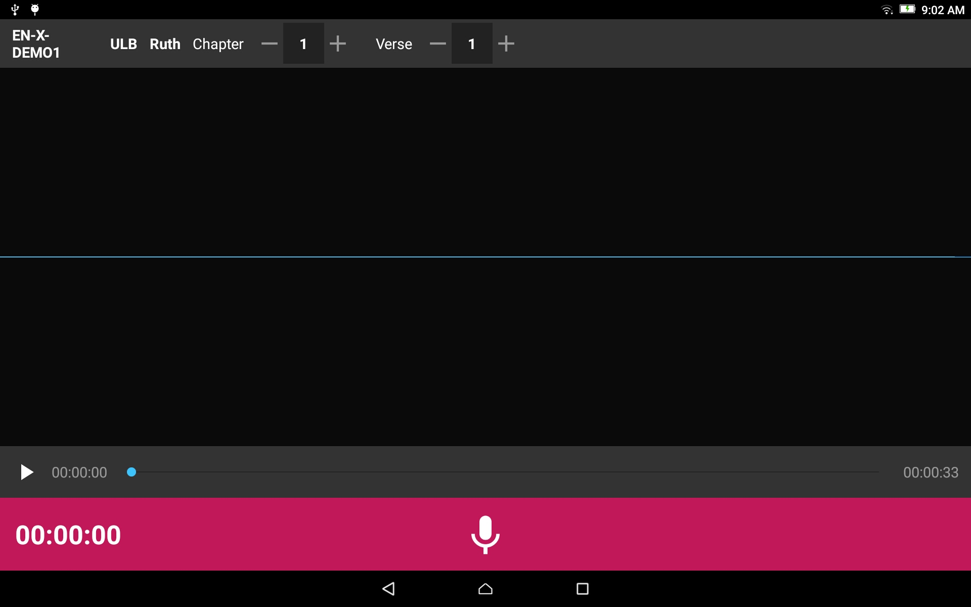
Le projet s'ouvre :

Slide 5
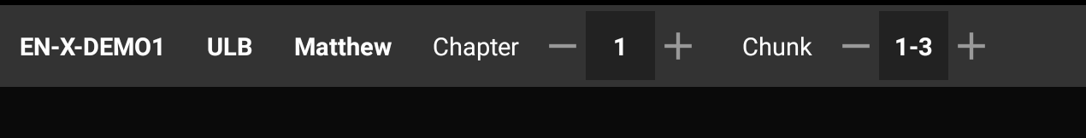
Pour l'enregistrement :
Vérifiez les informations sur la barre grise supérieure :
La langue cible
Le type de projet
Le livre
Le chapitre
Le verset ou morceau

Slide 6
Pour l'enregistrement :
Vérifiez les informations sur la barre grise supérieure :
Choisissez les signes « + » et « - » pour changer les chiffres.

Slide 7
Pour l'enregistrement :
Pour lire l'audio source
Appuyez sur l'icône de lecture source audio.
Écoutez l'audio source.

Slide 8
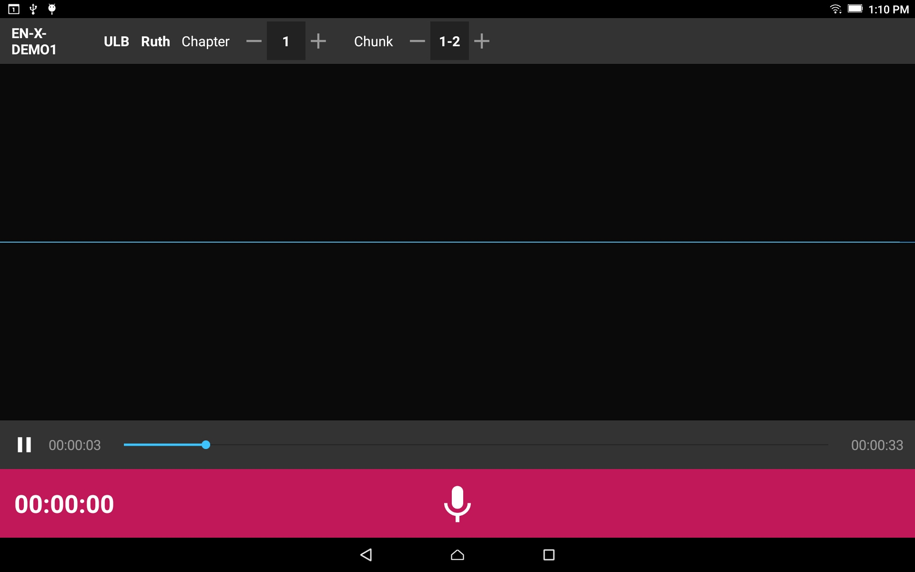
Pour l'enregistrement :
Pour lire l'audio source
Appuyez sur les 2 lignes verticales pour mettre l'audio en pause.
Appuyez sur le point bleu et maintenez-le enfoncé pour accéder à un autre endroit de l'audio.

Slide 9
Pour l'enregistrement :
Lorsque vous êtes prêt à enregistrer la traduction
Appuyez sur l'icône du microphone sur la barre rose

Slide 10
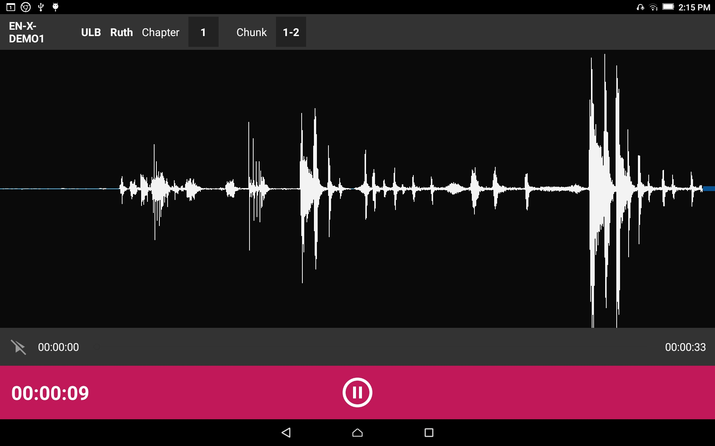
Pour l'enregistrement :
Lorsque vous commencez à parler, des vagues apparaissent à l'écran, ce qui résulte du son de votre voix.

Slide 11
Pour l'enregistrement :
Lorsque vous avez terminé avec cette partie, appuyez sur le bouton de pause.
Facultatif - Appuyez sur l’icône du microphone pour recommencer l’enregistrement.

Slide 12
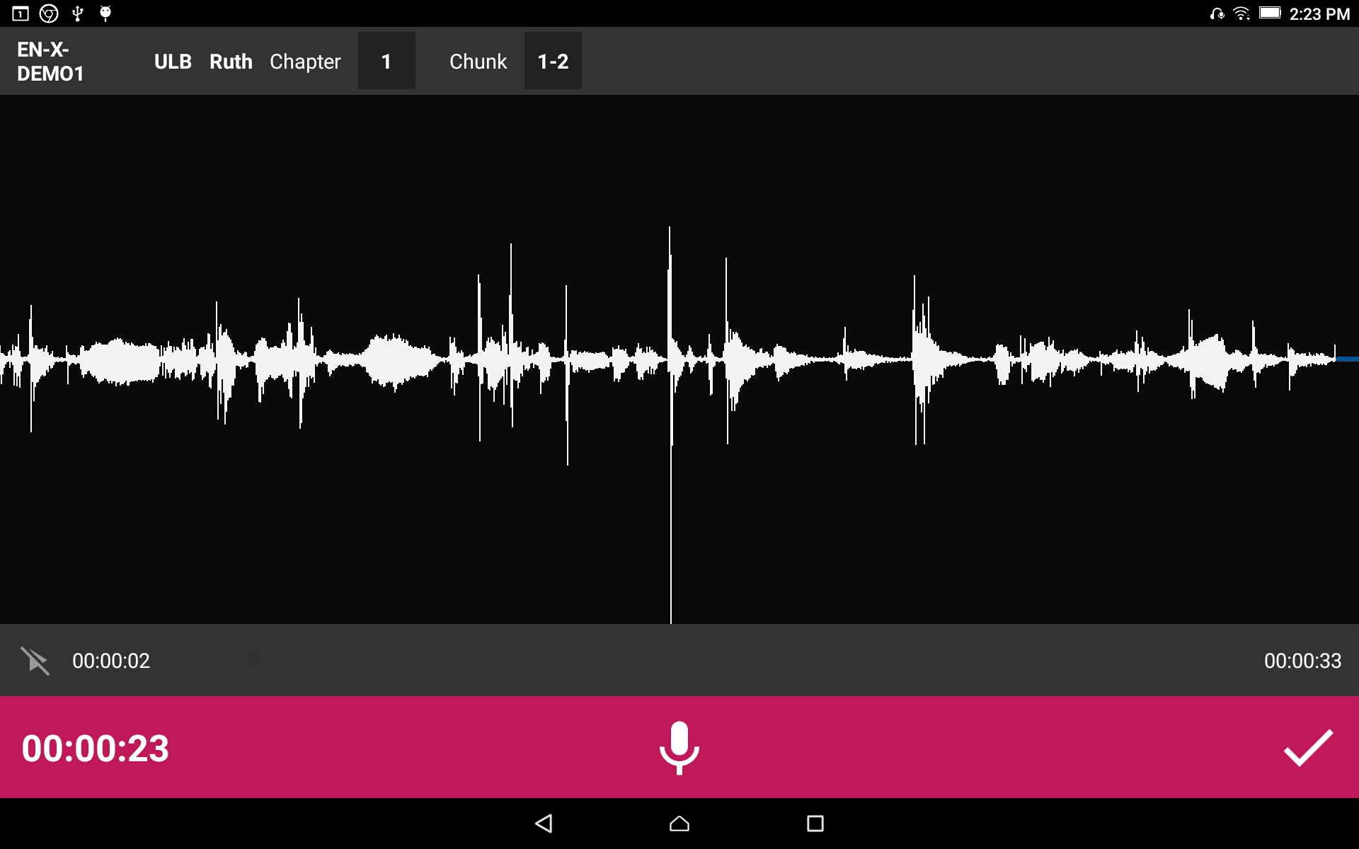
Pour l'enregistrement :
Appuyez sur la coche pour passer à l'écran d'édition.

